Slide 1
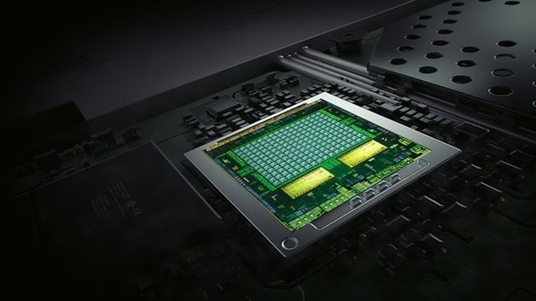
Unidad de Procesamiento Gráfico (GPU)
David Escamilla G.
Miguel Ángel Herrera.

Slide 2
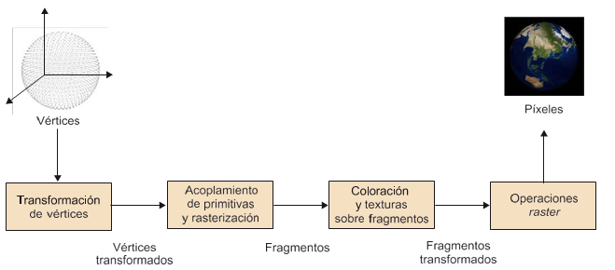
Pipeline
Procesamiento formado por etapas.
Shaders, conjunto de instrucciones. (Ejecutadas al mismo tiempo).

Slide 3
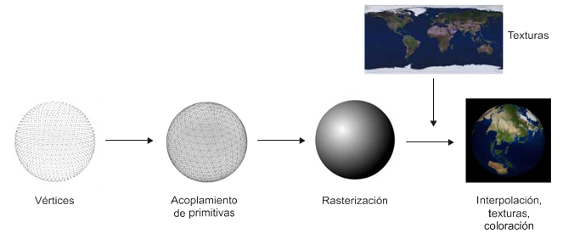
Shaders
Paralelismo (Simultáneamente)

Slide 4
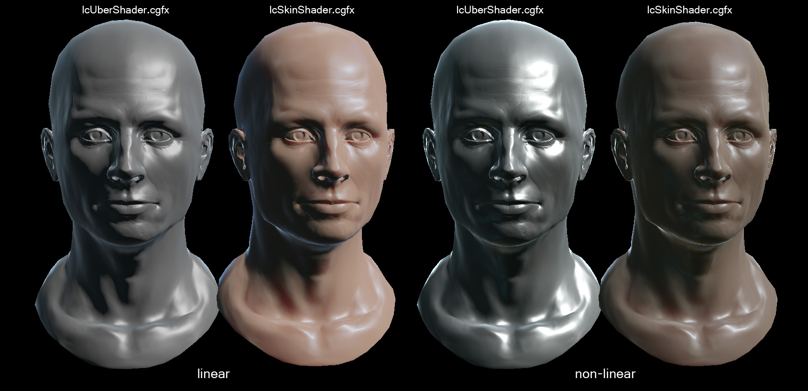
Shaders

Slide 5
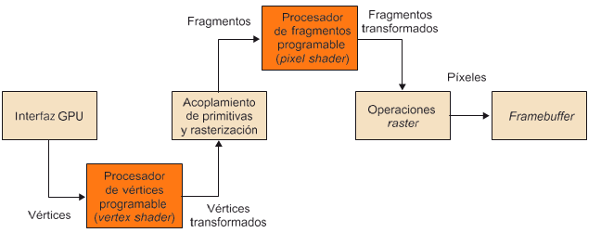
Interfaz GPU

Slide 6
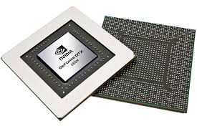
¿Que es GPU?
Unidad de procesamiento gráfico (GPUs) son procesadores de varios núcleos que ofrecen alto rendimiento.

Slide 7
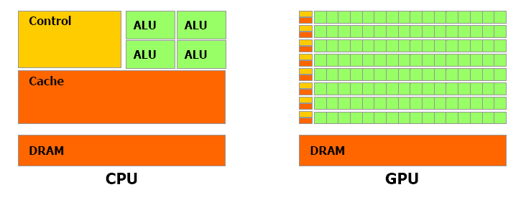
Arquitectura de la GPU
Una GPU está altamente segmentada, lo que indica que posee gran cantidad de unidades funcionales.
La GPU dedica más transistores al procesamiento de datos

Slide 8
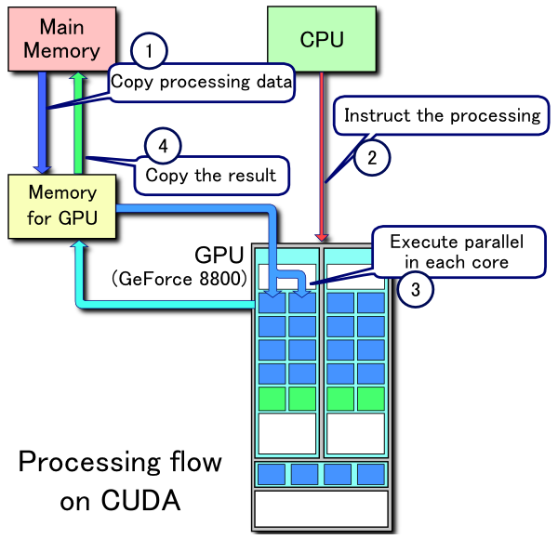
CUDA
Hace referencia tanto a un compilador como a un conjunto de herramientas de desarrollo creadas por NVIDIA que permiten a los programadores usar una variación del lenguaje de programación C para codificar algoritmos en GPU de NVIDIA .

Slide 9
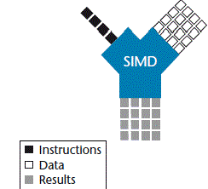
SIMD
(Instrucción, múltiples datos"), técnica empleada para conseguir paralelismo nivel de datos.

Slide 10
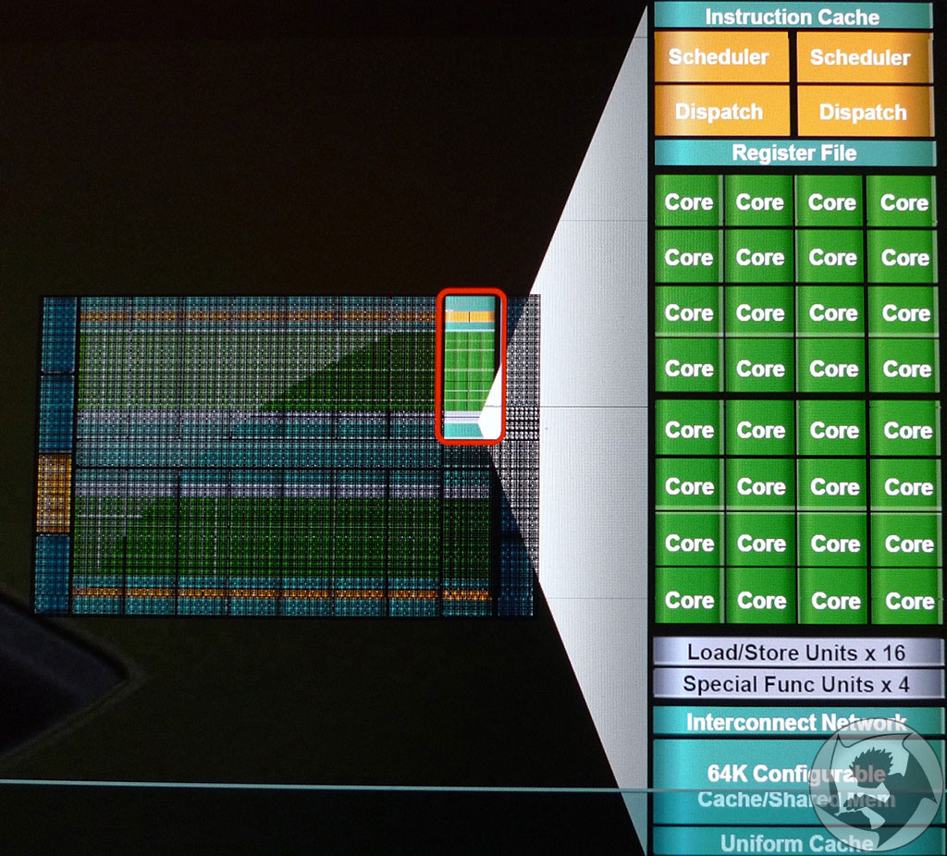

Slide 11
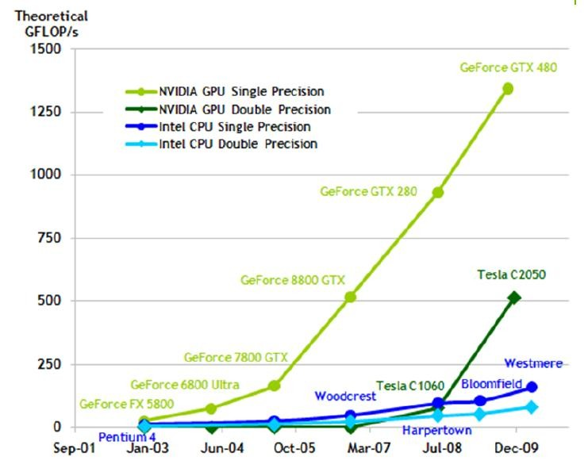
Evolución GPU: GFLOPS/s

Slide 12
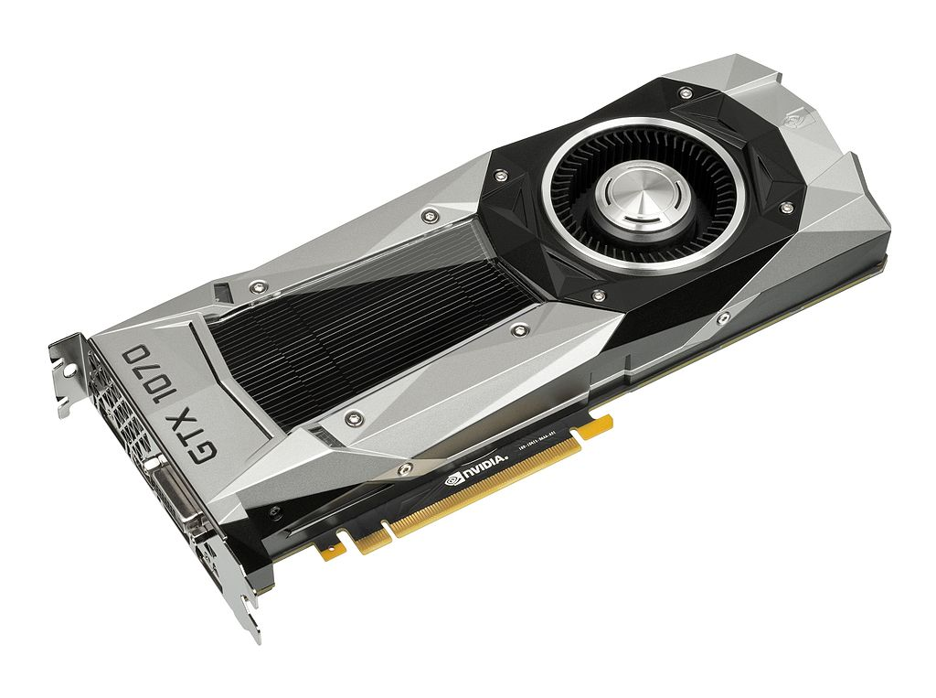
ARQUITECTURA NVIDIA PASCAL
La arquitectura NVIDIA Pascal está diseñada específicamente para ser el motor de las computadoras que aprenden, observan y simulan nuestro mundo, un mundo con un apetito infinito por la computación. Pascal se rediseñó desde los componentes hasta el software para ofrecer innovación en cada aspecto.

Slide 13
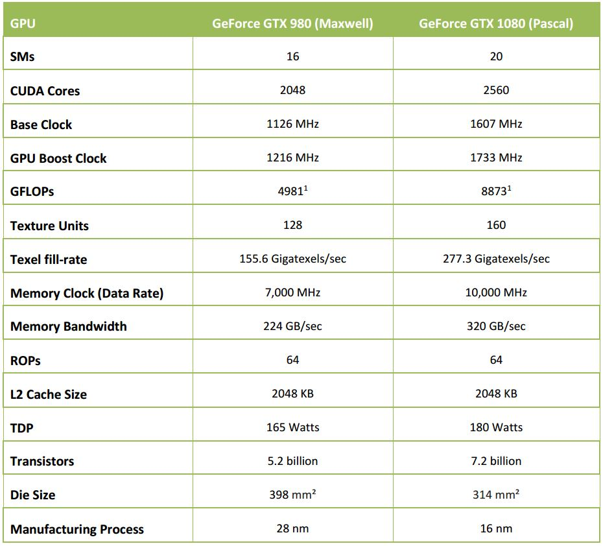
GPU NVIDIA

Slide 14


Slide 15
Bibliografía
https://es.wikipedia.org/wiki/Unidad_de_procesamiento_gr%C3%A1fico#Arquitectura_de_la_GPU
http://www.ciberninja.com/2012/10/jugando-romper-claves-con-tarjetas.html
https://hipertextual.com/archivo/2013/12/hardware-gpu-grafica/
http://fisica.cab.cnea.gov.ar/gpgpu/images/clases/clase_3_arquitectura_fermigf100.pdf
https://www.ozeros.com/2016/05/analisis-a-fondo-arquitectura-gpu-nvidia-pascal-disenada-para-la-velocidad/
https://es.wikipedia.org/wiki/CUDA
https://en.wikipedia.org/wiki/Pascal_(microarchitecture)

Slide 16

¡Thank you!

